Slide 1
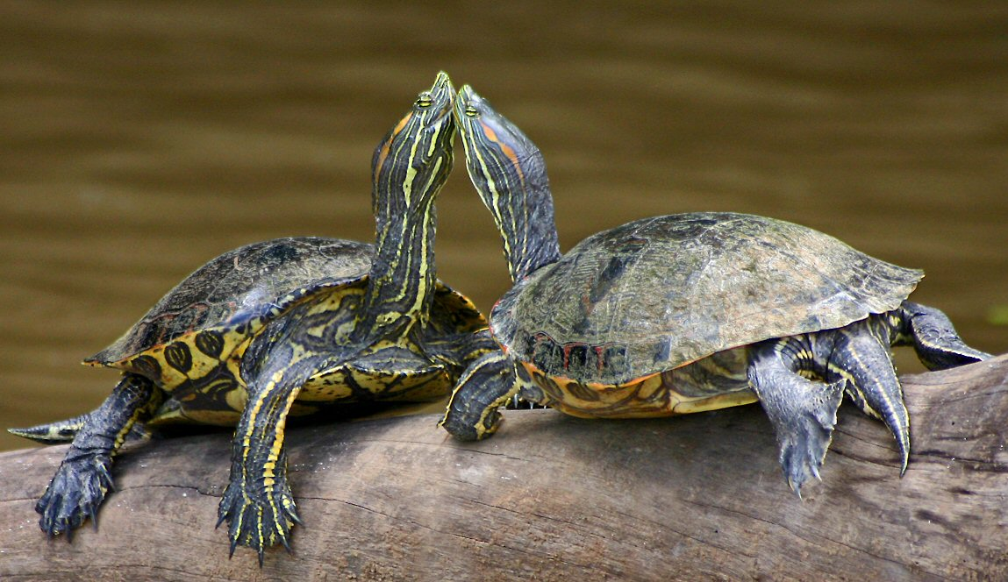
ŽELVY

Slide 2
Charakteristika
tělo mají kryto krunýřem, vyjímečně silnou kůží
krunýř tvoří kostěné desky kryté rohovitými štítky
krunýř je přirostlý k obratlům a žebrům
většina želv zatahuje do krunýře hlavu, končetiny i ocas

Slide 3
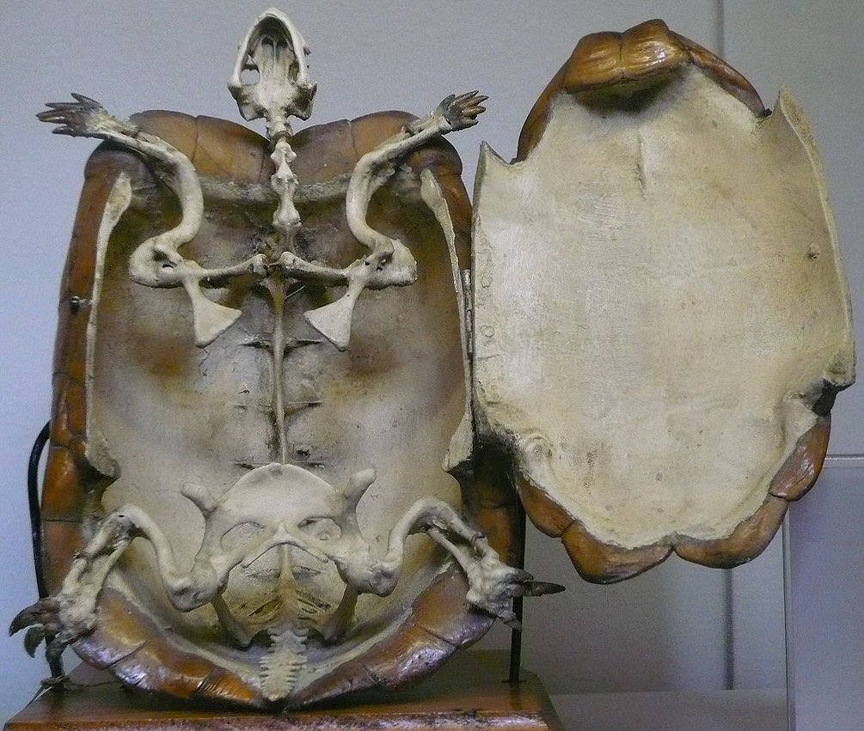
kostra želvy zelenavé

Slide 4
končetiny mohou být opatřeny plovacími blánami a drápky
bezzubé čelisti jsou pokryté výčnělky z rohoviny
želvy žijí na souši i ve vodě
suchozemské želvy jsou býložravé
vodní želvy jsou masožravé
mořské želvy mají končetiny přeměněny v ploutve
https://www.youtube.com/watch?v=Xcl7lOBoveE

Slide 5
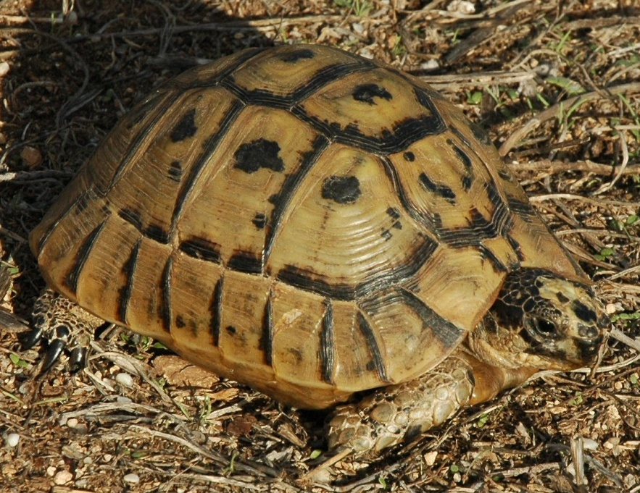
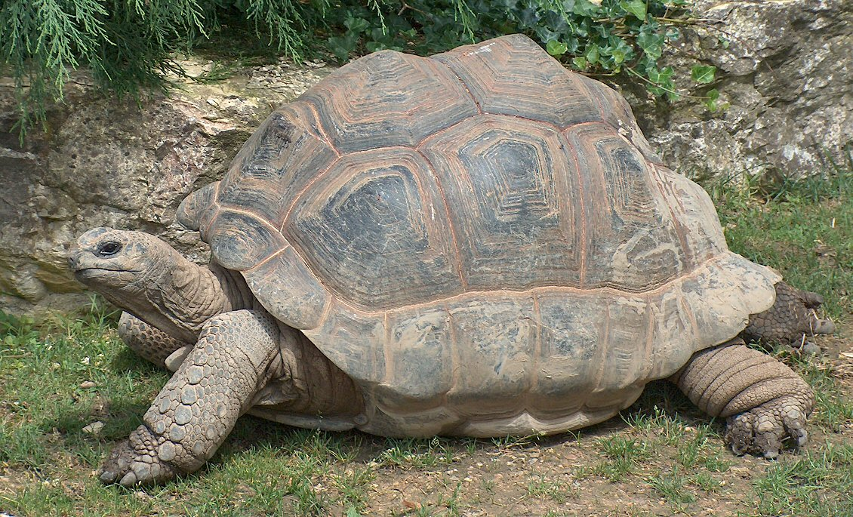
Zástupci suchozemských želv
želva obrovská
https://www.youtube.com/watch?v=SsqtHd2UN6k
(Seychely, atol Aldabra;
váha až 200 kg, věk až 300 let)
želva žlutohnědá
(jižní Evropa)

Slide 6
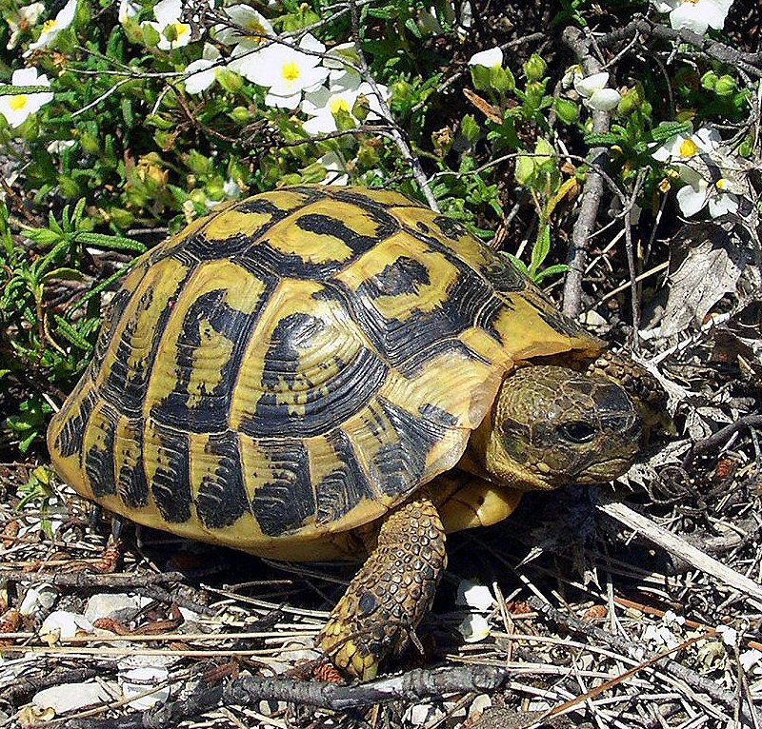
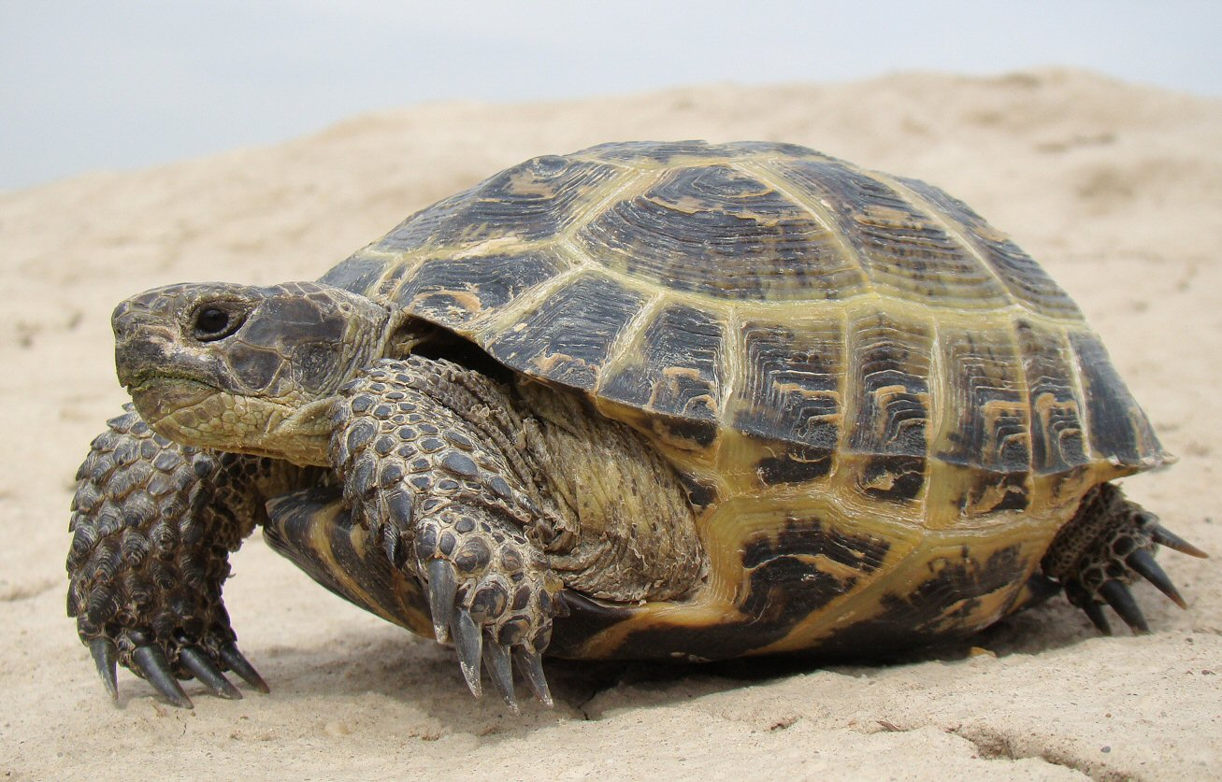
želva zelenavá
(jižní Evropa;
chovatelsky nejoblíbenější druh)
želva čtyřprstá
(volné stepi západní Asie)

Slide 7
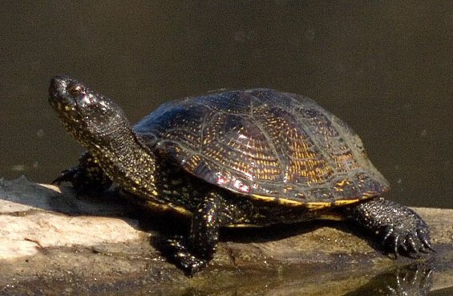
Zástupci sladkovodních želv
želva bahenní
(stojaté vody střední Evropy;
u nás jediný původní druh na dolním toku Moravy;
kriticky ohrožený druh)
https://www.youtube.com/watch?v=Myaphi8ypWc

Slide 8
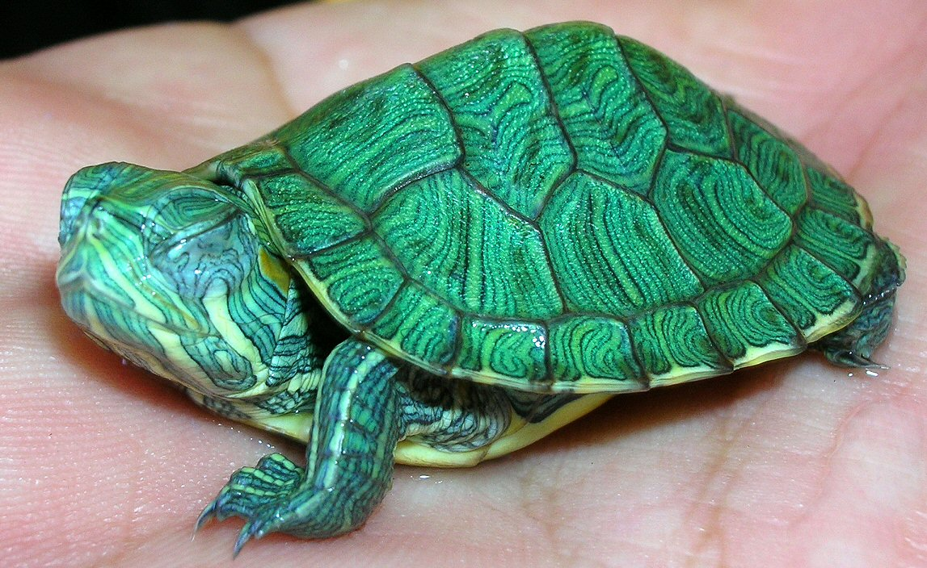
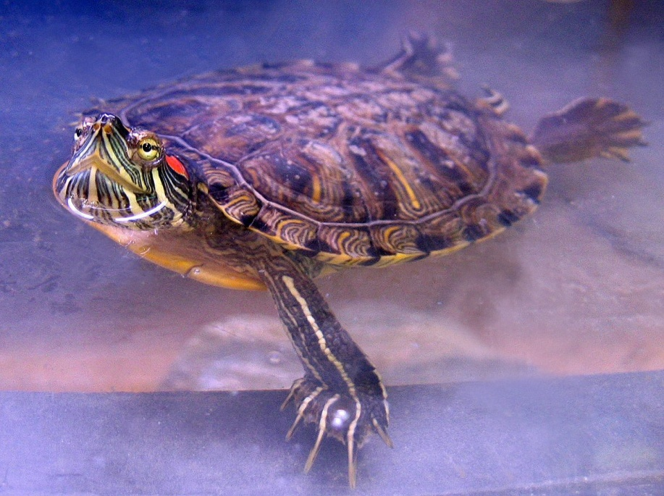
želva nádherná
je nejvíce chovaným druhem sladkovodních želv na světě
původem je z jihovýchodu USA, Střední Ameriky a severozápadu Jižní Ameriky
jako nepůvodní druh se objevuje i ve střední Evropě a vytěsňuje vzácnou želvu bahenní

Slide 9
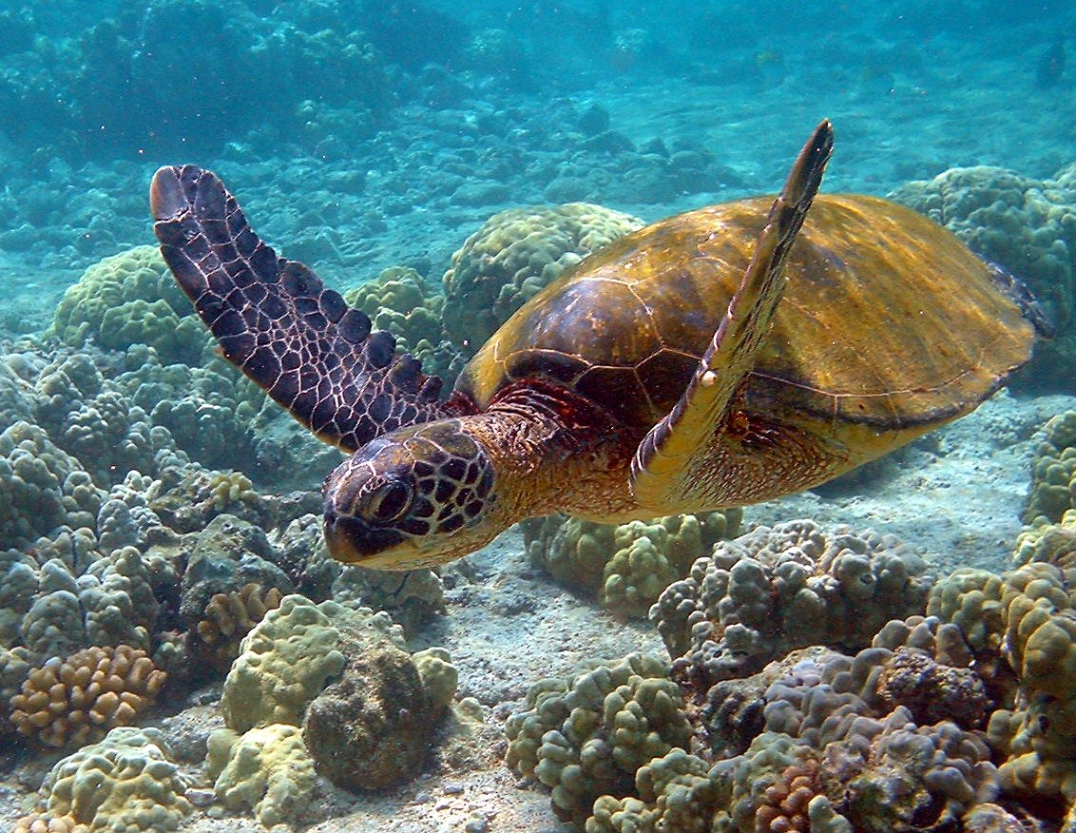
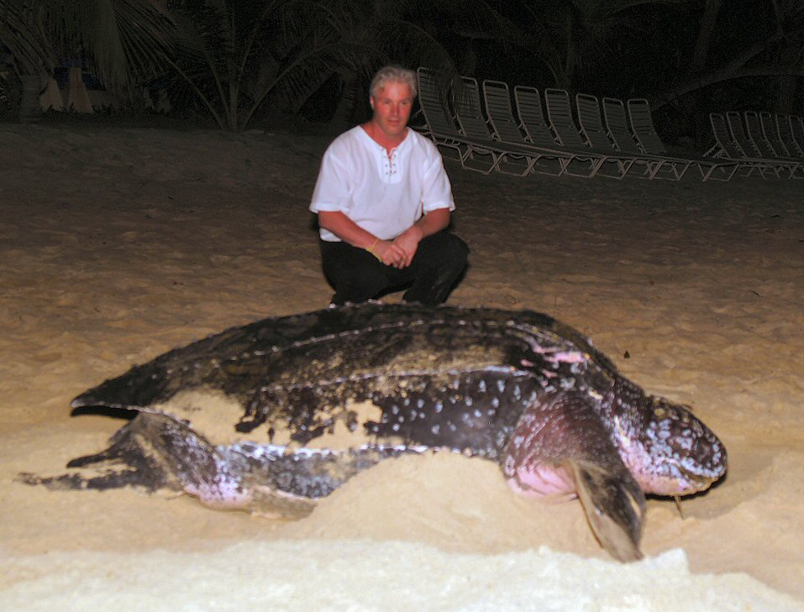
Zástupci mořských želv https://www.youtube.com/watch?v=9GQTldiv8t0 https://www.youtube.com/watch?v=WN9Z7rfYU6k
kareta obrovská
(až 1,5 m dlouhá a váhy 250 kg)
kožatka velká
(až 2 m dlouhá a váhy 600 kg)

Slide 10
kajmanka
https://www.youtube.com/watch?v=8J8Bj5LLUOY
https://www.youtube.com/watch?v=zf0mTTNLJU4

Slide 11
Opakování
Čím je kryto tělo želv?
Mají želvy zuby? Čím rozmělňují potravu?
Které druhy želv jsou převážně masožravé - vodní, nebo suchozemské?
Která z želv žije na jihu Moravy a je zde původním druhem?

Slide 12
Opakování - odpovědi
Čím je kryto tělo želv?
Krunýřem
Mají želvy zuby? Čím rozmělňují potravu?
Nemají, potravu rozmělňují rohovitými
výstupky čelistí
Které druhy želv jsou převážně masožravé - vodní, nebo suchozemské?
Vodní
Která z želv žije na jihu Moravy a je zde původním druhem?
Želva bahenní

Slide 13
Citace
www.office.microsoft.com
Index.php?title=Datei:Turtles Costa Rica.jpg&filetimestamp=20070113104149. In Wikipedia : the free encyclopedia [online]. St. Petersburg (Florida) : Wikipedia Foundation, 11:41, 13. Jan. 2007 [cit. 2011-10-23]. Dostupné z WWW: <http://de.wikipedia.org/w/index.php?title=Datei:Turtles_Costa_Rica.jpg&filetimestamp=20070113104149>.
Archivo:Testudo hermanni esquelet.jpg. In Wikipedia : the free encyclopedia [online]. St. Petersburg (Florida) : Wikipedia Foundation, 00:46 7 feb 2008 [cit. 2011-10-23]. Dostupné z WWW: <http://es.wikipedia.org/wiki/Archivo:Testudo_hermanni_esquelet.jpg>.
File:Furculachelys.JPG. In Wikipedia : the free encyclopedia [online]. St. Petersburg (Florida) : Wikipedia Foundation, 08:05, 16 apr 2007 [cit. 2011-10-23]. Dostupné z WWW: <http://it.wikipedia.org/wiki/File:Furculachelys.JPG>.
Index.php?title=Datei:Giant Tortoise.JPG&filetimestamp=20090322180835. In Wikipedia : the free encyclopedia [online]. St. Petersburg (Florida) : Wikipedia Foundation, 19:08, 22. Mär. 2009 [cit. 2011-10-23]. Dostupné z WWW: <http://de.wikipedia.org/w/index.php?title=Datei:Giant_Tortoise.JPG&filetimestamp=20090322180835>.
Index.php?title=Datei:Testudo hermanni hermanni Mallorca 02.jpg&filetimestamp=20060803194100. In Wikipedia : the free encyclopedia [online]. St. Petersburg (Florida) : Wikipedia Foundation, 20:41, 3. Aug. 2006 Vorschaubild der Version vom 3. August 2006, 20:41 Uhr [cit. 2011-10-23]. Dostupné z WWW: <http://de.wikipedia.org/w/index.php?title=Datei:Testudo_hermanni_hermanni_Mallorca_02.jpg&filetimestamp=20060803194100>.
Файл:Testudo horsfieldii; Baikonur 001.jpg. In Wikipedia : the free encyclopedia [online]. St. Petersburg (Florida) : Wikipedia Foundation, 13:32, 23 января 2011 [cit. 2011-10-23]. Dostupné z WWW: <http://ru.wikipedia.org/wiki/Файл:Testudo_horsfieldii;_Baikonur_001.jpg>.

Slide 14
Index.php?title=Datei:Emys.jpg&filetimestamp=20070326190333. In Wikipedia : the free encyclopedia [online]. St. Petersburg (Florida) : Wikipedia Foundation, 20:03, 26. Mär. 2007 [cit. 2011-10-23]. Dostupné z WWW: <http://de.wikipedia.org/w/index.php?title=Datei:Emys.jpg&filetimestamp=20070326190333>.
Archivo:Trachemys Scripta Elegans 02.jpg. In Wikipedia : the free encyclopedia [online]. St. Petersburg (Florida) : Wikipedia Foundation, 22:09 4 oct 2009 [cit. 2011-10-23]. Dostupné z WWW: <http://es.wikipedia.org/wiki/Archivo:Trachemys_Scripta_Elegans_02.jpg>.
Archivo:Turle124.jpg. In Wikipedia : the free encyclopedia [online]. St. Petersburg (Florida) : Wikipedia Foundation, 02:15 14 nov 2006 [cit. 2011-10-23]. Dostupné z WWW: <http://es.wikipedia.org/wiki/Archivo:Turle124.jpg>.
Soubor:Hawaii turtle 2.JPG. In Wikipedia : the free encyclopedia [online]. St. Petersburg (Florida) : Wikipedia Foundation, 29. 7. 2007, 22:41 [cit. 2011-10-23]. Dostupné z WWW: <http://cs.wikipedia.org/wiki/Soubor:Hawaii_turtle_2.JPG>.
Index.php?title=Datei:Groessenvergleich Lederschildkroete.JPG&filetimestamp=20090622002025. In Wikipedia : the free encyclopedia [online]. St. Petersburg (Florida) : Wikipedia Foundation, 01:20, 22. Jun. 2009 [cit. 2011-10-23]. Dostupné z WWW: <http://de.wikipedia.org/w/index.php?title=Datei:Groessenvergleich_Lederschildkroete.JPG&filetimestamp=20090622002025>.

